Slide 1
ВЫПУСКНАЯ КВАЛИФИКАЦИОННАЯ РАБОТА по курсу «Data Science Pro»
Прогнозирование конечных свойств новых материалов (композиционных материалов)
Калашникова Елена Александровна

Slide 2
Содержание
¹
Разведочный анализ данных
²
Обучение моделей
³
Тестирование моделей
⁴
Нейронная сеть по рекомендации соотношения матрица-наполнитель
⁵
Разработка приложения

Slide 3
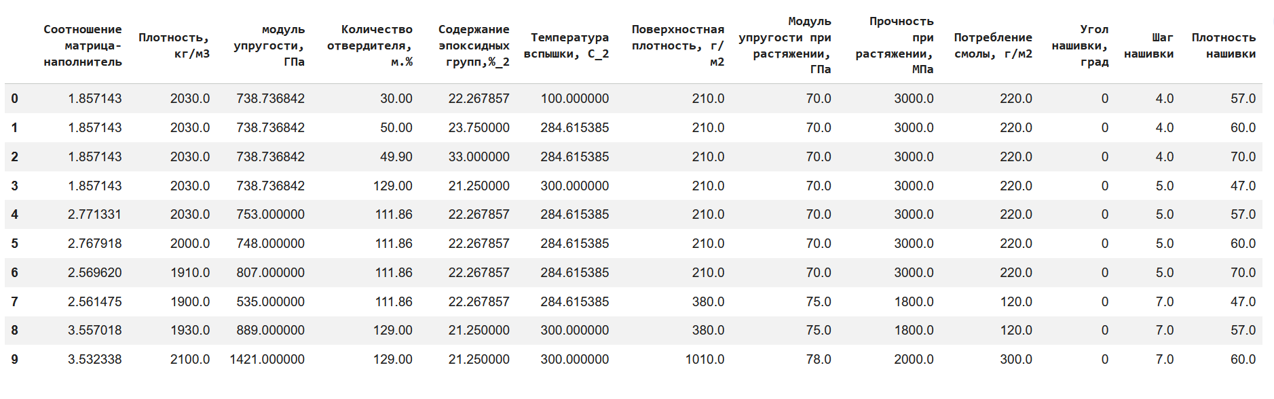
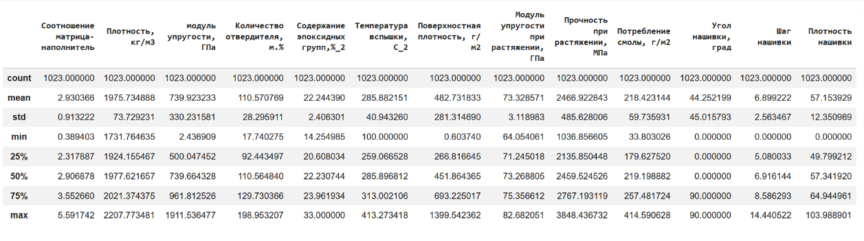
Анализ исходного датасета

Slide 4
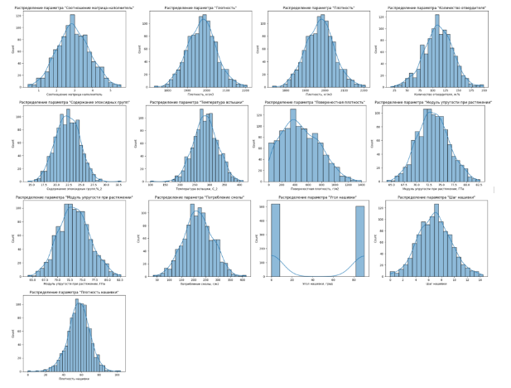
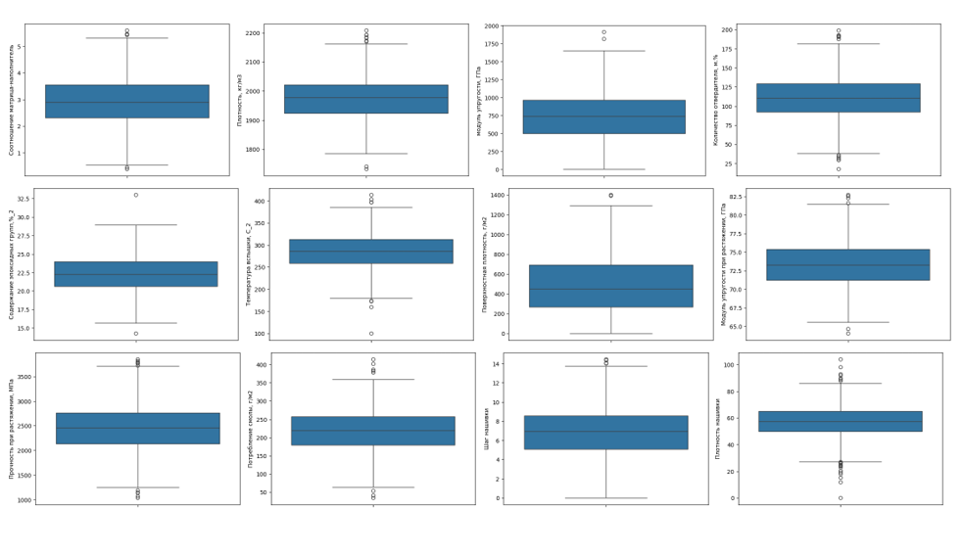
Анализ распределения переменных и выбросов
Гистограммы распределения переменных
Диаграммы «ящик с усами»

Slide 5
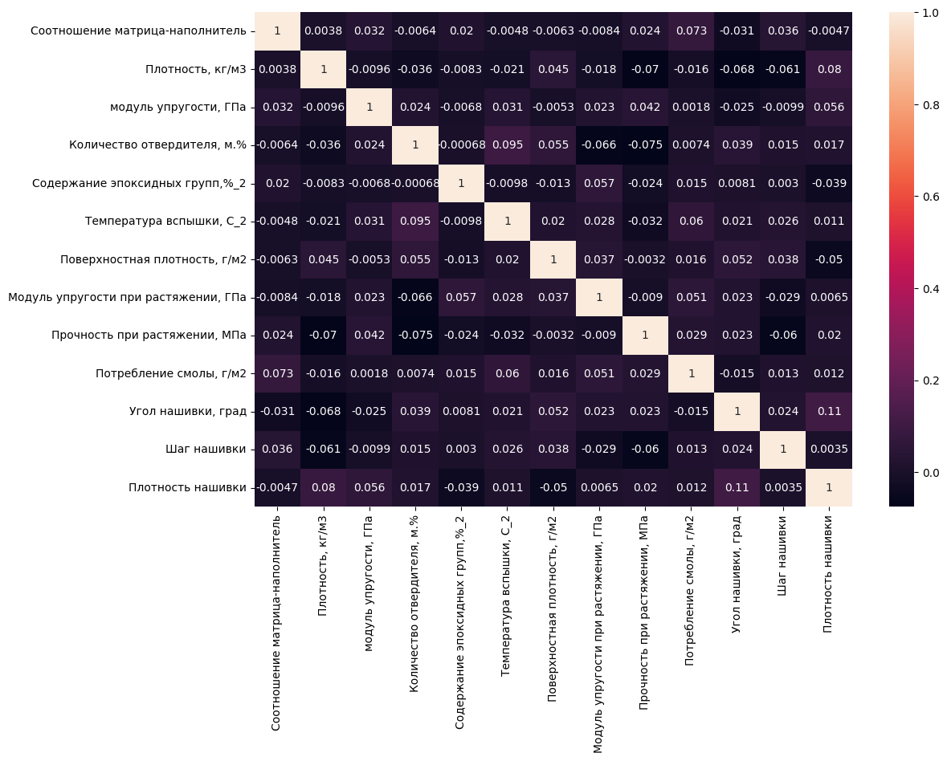
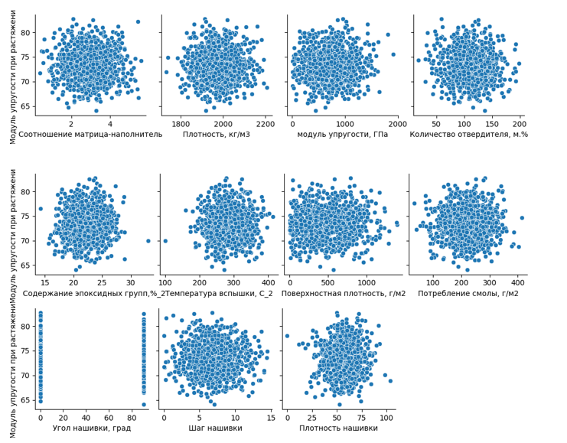
Выявление зависимостей между целевыми переменными и признаками
Тепловая карта корреляции
Попарные графики рассеяния для Модуля упругости при растяжении

Slide 6
Линейная регрессия
 | MAE | MAPE | MSE | RMSE | R²
Модуль упругости при растяжении
Исходный датасет, полученный путем удаления всех одномерных выбросов | 2,268 | 0,031 | 8,2 | 2,86 | -0,023
Нормализованный датасет, полученный путем удаления всех одномерных выбросов | 0,14 | 0,53 | 0,032 | 0,18 | -0,023
Исходный датасет с признаками на основе тепловой карты корреляции | 2,235 | 0,03 | 8,00 | 2,83 | 0,001
Исходный датасет с признаками на основе коэффициентов | 2,267 | 0,031 | 8,23 | 2,87 | -0,028
Прочность при растяжении
Исходный датасет, полученный путем удаления всех одномерных выбросов | 391,23 | 0,17 | 238112,7 | 487,97 | -0,024
Нормализованный датасет, полученный путем удаления всех одномерных выбросов | 0,159 | 0,58 | 0,039 | 0,198 | -0,024

Slide 7
KNN-регрессия
 | MAE | MAPE | MSE | RMSE | R2
Модуль упругости при растяжении
Исходный датасет, полученный путем удаления всех одномерных выбросов | 2,583 | 0,035 | 10,72 | 3,27 | -0,339
Нормализованный датасет, полученный путем удаления всех одномерных выбросов | 0,17 | 1,0 | 0,043 | 0,21 | -0,132
Исходный датасет с признаками на основе тепловой карты корреляции | 2,453 | 0,033 | 9,82 | 3,13 | -0,226
Прочность при растяжении
Исходный датасет, полученный путем удаления всех одномерных выбросов | 414,21 | 0,18 | 265670,5 | 515,43 | -0,14

Slide 8
Дерево решений, Градиентный бустинг, Случайный лес
 | MAE | MAPE | MSE | RMSE | R²
Модуль упругости при растяжении
Дерево решений Исходный датасет, полученный путем удаления всех одномерных выбросов | 2,52 | 0,034 | 9,83 | 3,13 | -0,227
Градиентный бустинг Исходный датасет, полученный путем удаления всех одномерных выбросов | 2,39 | 0,03 | 9,01 | 3,01 | -0,13
Градиентный бустинг Нормализованный датасет, полученный путем удаления всех одномерных выбросов | 0,15 | 0,56 | 0,036 | 0,19 | -0,125
Случайный лес Исходный датасет с признаками на основе тепловой карты корреляции | 2,27 | 0,031 | 8,38 | 2,9 | -0,05
Прочность при растяжении
Дерево решений Исходный датасет, полученный путем удаления всех одномерных выбросов | 420,26 | 0,18 | 281805,9 | 530,85 | -0,212

Slide 9
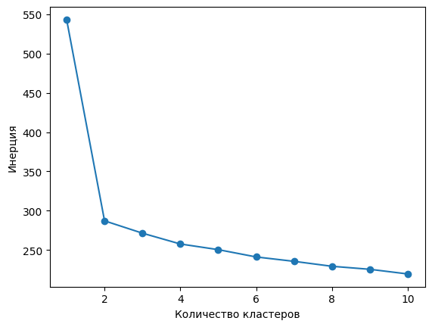
Кластеризация
 | MAE | MAPE | MSE | RMSE | R²
Модуль упругости при растяжении
Линейная регрессия | 0,14 | 0,42 | 0,03 | 0,18 | -0,053
Дерево решений | 0,16 | 0,44 | 0,04 | 0,21 | -0,043
Случайный лес | 0,14 | 0,42 | 0,033 | 0,18 | -0,114
Метод «локтя» для определения количества кластеров

Slide 10
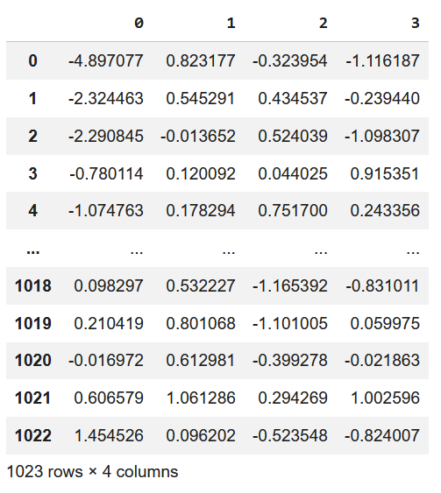
Уменьшение размерности
 | MAE | MAPE | MSE | RMSE | R²
Модуль упругости при растяжении
Линейная регрессия | 0,79 | 1,05 | 0,99 | 0,99 | -0,008
Дерево решений | 0,83 | 1,87 | 1,06 | 1,03 | -0,1
Случайный лес | 0,81 | 1,4 | 1,05 | 1,03 | -0,09
Датасет с 4 признаками

Slide 11
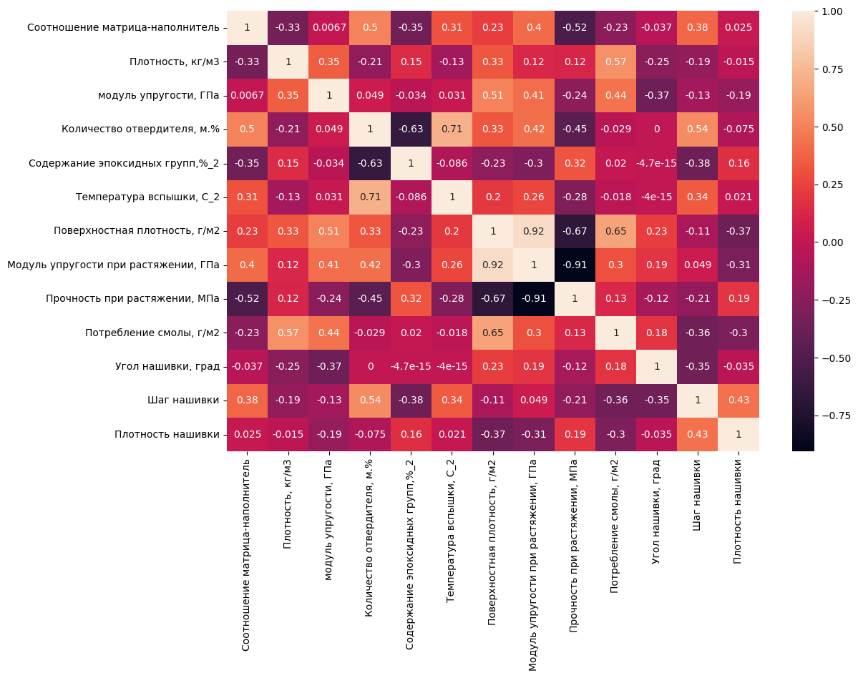
«Ручной» анализ данных
 | MAE | MAPE | MSE | RMSE | R2
Модуль упругости при растяжении
Линейная регрессия | 0,0 | 0,0 | 0,0 | 0,0 | 1,0
KNN-регрессия | 1,28 | 0,017 | 3,44 | 1,86 | 0,64
KNN-регрессия. Нормализация | 0,17 | - | 0,04 | 0,21 | 0,7
KNN-регрессия. Гиперпараметры | 0,05 | - | 0,019 | 0,14 | 0,87
Дерево решений | 0,0 | 0,0 | 0,0 | 0,0 | 1,0
Градиентный бустинг | 0,25 | 0,003 | 0,47 | 0,69 | 0,95
Случайный лес | 0,33 | 0,004 | 0,29 | 0,53 | 0,97
Прочность при растяжении
Линейная регрессия | 0,0 | 0,0 | 0,0 | 0,0 | 1
KNN-регрессия | 251,9 | 0,11 | 146229 | 382,4 | 0,38
KNN-регрессия. Нормализация | 0,2 | - | 0,055 | 0,24 | 0,66
KNN-регрессия. Гиперпараметры | 0,04 | 0,13 | 0,01 | 0,1 | 0,94
Дерево решений | 0,0 | 0,0 | 0,0 | 0,0 | 1,0
Градиентный бустинг | 15,16 | 0,007 | 1830,2 | 42,78 | 0,99
Случайный лес | 103,3 | 0,05 | 19172 | 138,47 | 0,92
Тепловая карта корреляции для датасета из первых 23 строк

Slide 12
Тестирование моделей
 | MAE | MAPE | MSE | RMSE | R2
Модуль упругости при растяжении
Линейная регрессия | 4,07 | 0,06 | 25,7 | 5,01 | -1,64
KNN-регрессия. Нормализация | 0,32 | - | 0,15 | 0,39 | -4,37
Дерево решений | 3,36 | 0,05 | 17,4 | 4,17 | -0,79
Градиентный бустинг | 3,26 | 0,04 | 16,13 | 4,01 | -0,66
Случайный лес | 3,2 | 0,04 | 15,4 | 3,92 | -0,58
Прочность при растяжении
Линейная регрессия | 729,18 | 0,31 | 832440,2 | 912,38 | -2,53
KNN-регрессия. Нормализация | 0,32 | - | 0,15 | 0,39 | -4,06
Дерево решений | 525,92 | 0,23 | 425619,3 | 652,4 | -0,81
Градиентный бустинг | 509,9 | 0,22 | 399590,1 | 632,13 | -0,7
Случайный лес | 505,94 | 0,21 | 394156,2 | 627,8 | -0,67

Slide 13
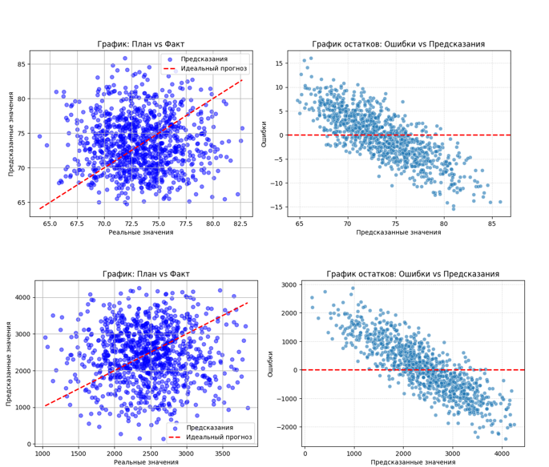
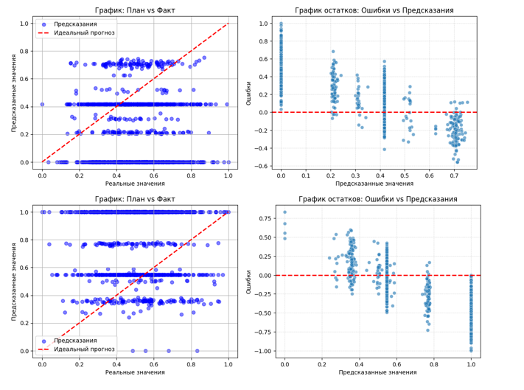
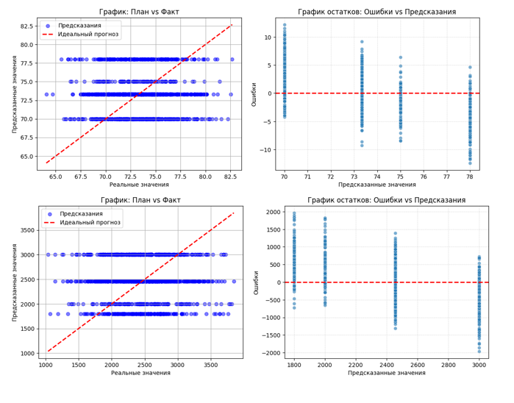
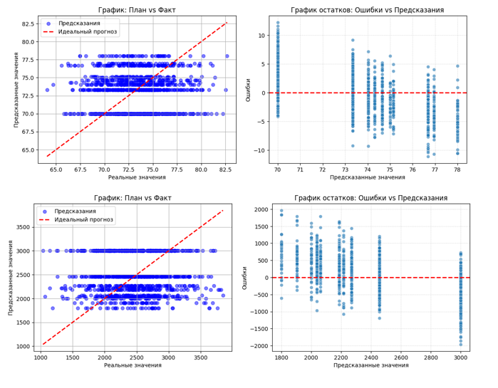
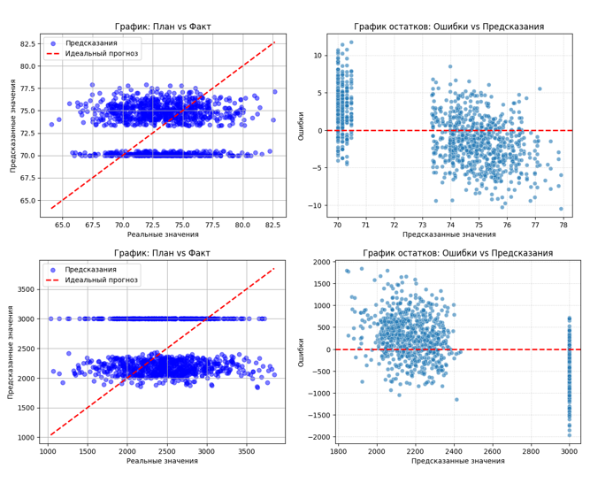
Тестирование моделей

Slide 14
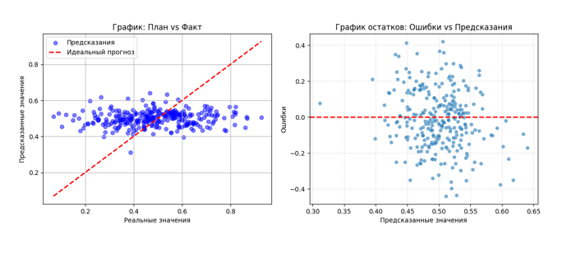
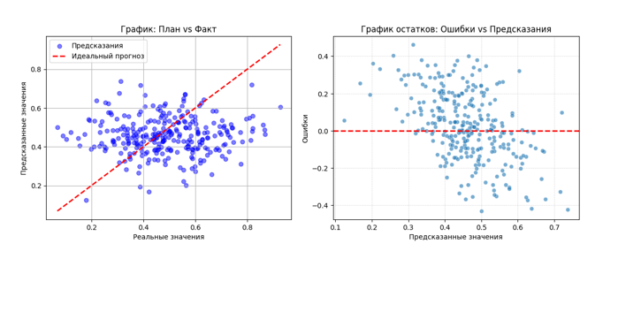
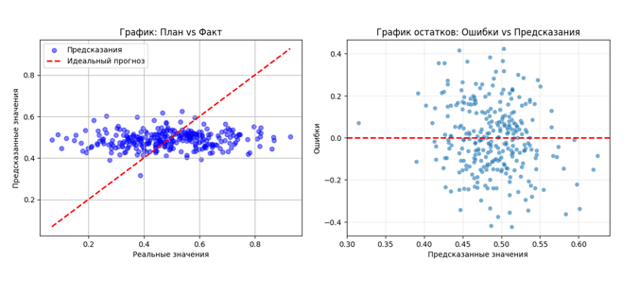
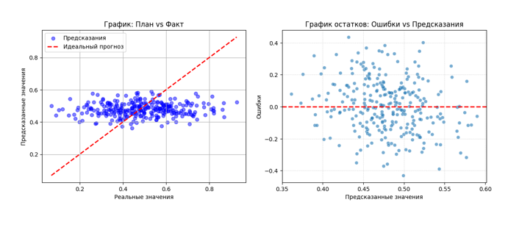
Нейронная сеть

Slide 15
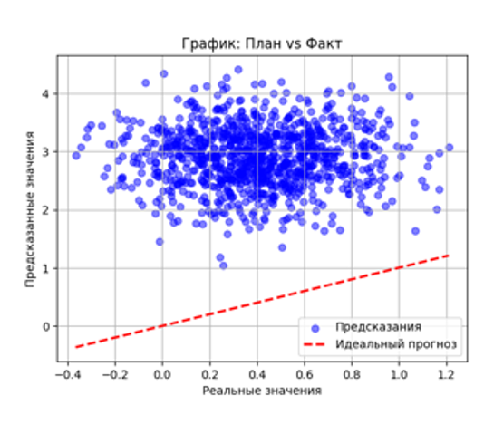
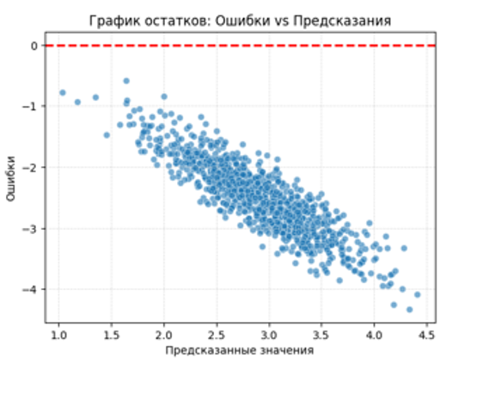
Нейронная сеть
 | MAE | MAPE | MSE | RMSE | R²
1 слой, 32 нейрона, adam | 0,13 | 0,37 | 0,02 | 0,16 | -0,03
2 слоя, 64 и 32 нейрона, adam | 0,14 | 0,39 | 0,03 | 0,19 | -0,35
1 слой, 32 нейрона, SGD | 0,13 | 0,36 | 0,026 | 0,16 | -0,02
2 слоя, 32 и 16 нейронов, SGD | 0,13 | 0,36 | 0,027 | 0,16 | -0,04
loo, 12 признаков | 0,78 | 0,3 | 1,01 | 1,01 | -0,3
loo, 9 признаков | 0,78 | 0,31 | 1,00 | 1,00 | -0,29
loo, 5 признаков | 0,81 | 0,31 | 0,97 | 0,98 | -0,24
train-23 | 2,5 | 28, 6 | 6,57 | 2,56 | -84,8

Slide 16
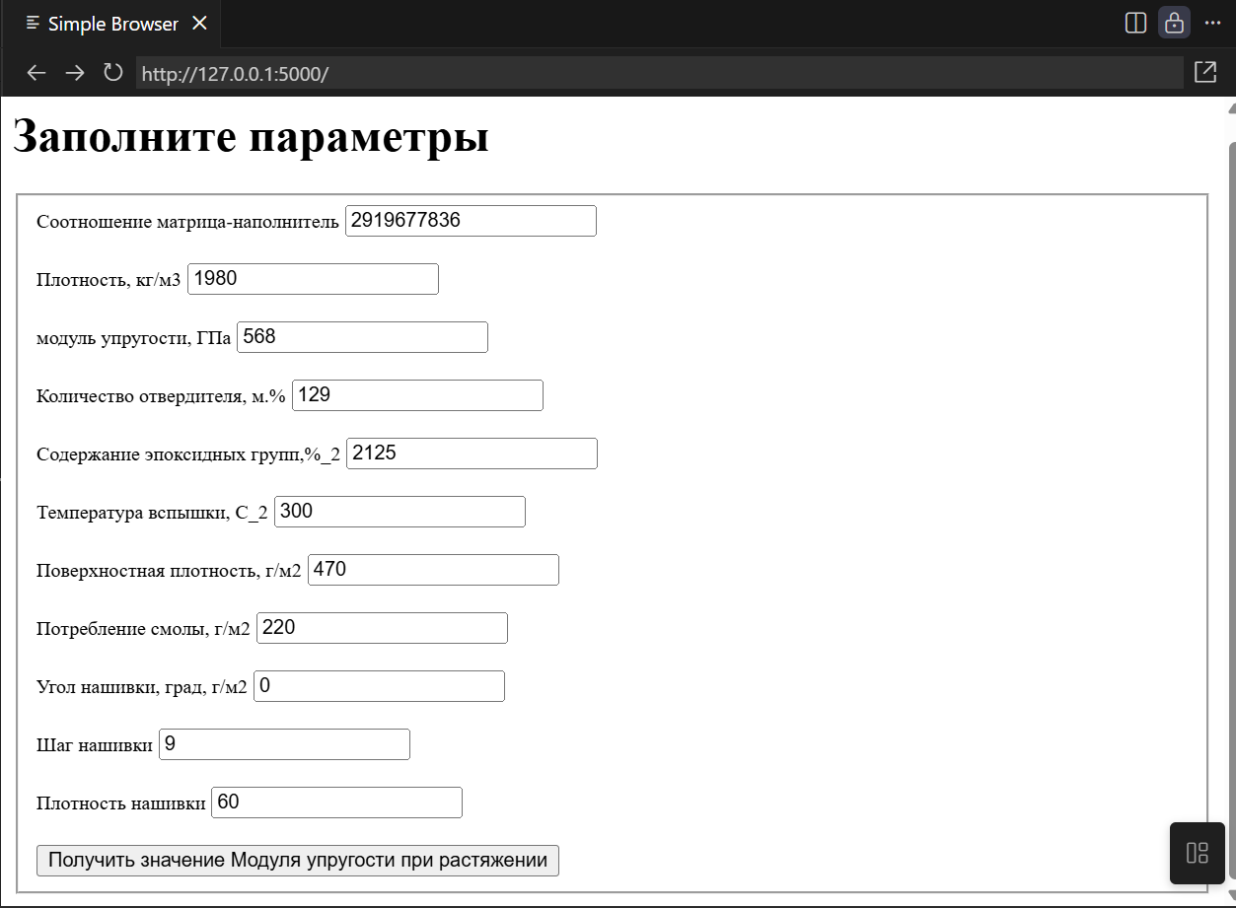
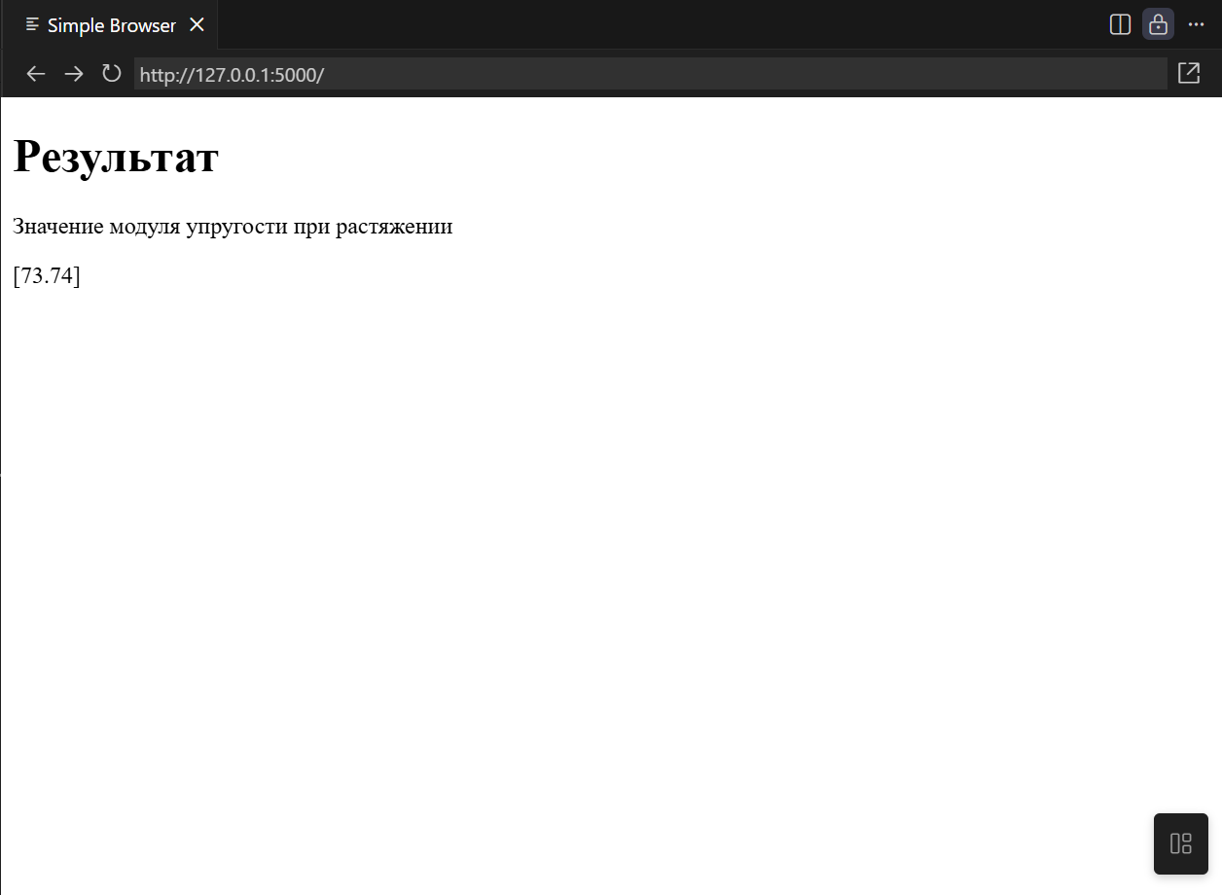
Разработка приложения
Интерфейс страницы приложения по расчету Модуля упругости при растяжении

